Slide 1
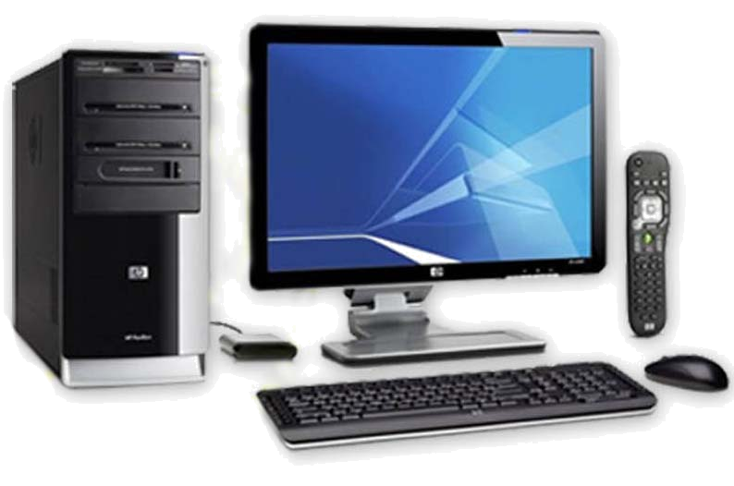
Mengaktifkan & Mematikan
Komputer
Kelas : VII
Semester : 1

Slide 2
SK DAN KD
Standar Kompetensi
1. Melakukan operasi dasar komputer
Kompetensi Dasar
1.1. Mengaktifkan dan mematikan komputer sesuai dengan prosedur

Slide 3
INDIKATOR
Menjelaskan pengertian warm boot
Memperagakan cara melakukan Cold Boot dan Warm Boot

Slide 4
Kata komputer berasal dari bahasa latin computare yang berarti menghitung.
Kata itu kemudian menjadi bahasa Inggris to compute yang juga berarti menghitung.
Menilik asal katanya, maka fungsi dasar komputer adalah sebagai alat hitung.

Slide 5
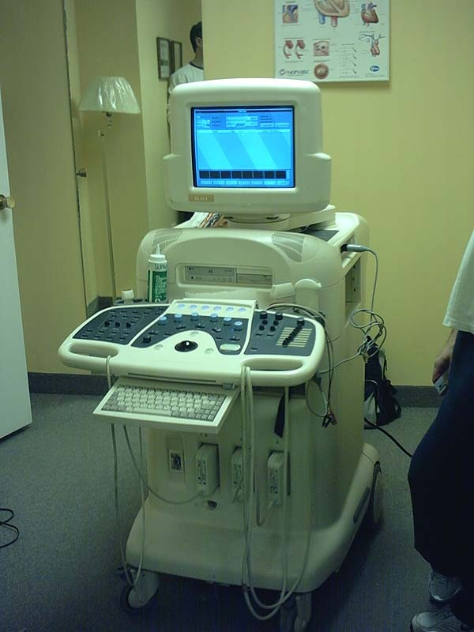
Komputer berdasarkan kegunaannya
GenSpecial purpose computer, komputer didesain untuk pekerjaan khusus, misal mesin-mesin di pabrik.
eral purpose computer, yaitu komputer yang digunakan secara umum untuk kegiatan sehari-hari

Slide 6
Siklus pengolahan data komputer
INPUT
PROCESS
OUTPUT

Slide 7
Prosedur menghidupkan dan mematikan komputer
Mengaktifkan dan mematikan komputer harus dilakukan dengan prosedur yang benar. Jika tidak akan mengakibatkan rusak pada software, sistem operasi dan hardware

Slide 8
Menghidupkan komputer
Coold Booting
Warm Booting

Slide 9
COLD BOOTING
Pertama pastikan semua kabel-kabel komputer sudah terpasang dengan benar pada Port I/O dan pada Power Supply
Hubungkan kabel dari Power Supply ke Stopkontak
Hidupkan Monitor
Tekan tombol Power CPU
Tunggu proses Booting sampai muncul tampilan Dekstop.

Slide 10
WARM BOOTING
Shut down komputer.
Mulai booting dari awal (cold booting)

Slide 11
Mematikan Komputer
Pastikan semua program yang anda gunakan sudah ditutup
Klik (Tekan tombol mouse sebelah kiri) pada tombol START (Biasanya berada pada sudut kiri bawah dari desktop), Menu pada Dekstop. Tunggu munculnua turn on toolbox
Pada bagian bawah menu yang muncul, pilih Tombol Turn Off Computer (logo merah) dengan klik 1 kali tombol tersebut maka akan muncul kotak Dialog Pilihan.

Slide 12
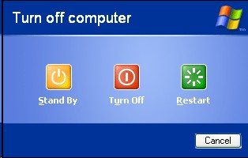
Pilik dan Klik 1 kali Turn Off , tunggu beberapa saat. Setelah itu komputer akan mati dengan sendirinya.
Matikan Monitor komputer dan stabilizer (jika ada) dan cabut kabel yang terhubung dengan Stop Kontak (Sumber arus listrik).

Slide 13
TOOL BOX TURN OFF
Stand By
untuk mengistirahatkan komputer, tetapi komputer tetap hidup
Turn Off
Mematikan komputer total
Restart
Membooting ulang
Cancel
Membatalkan perintah untuk mematikan komputer

Slide 14
CONTOH SOAL
Kata Komputer berasal dari bahasa latin “computare” yang artinya . . .
a. Hitunglah
b. Hitung
c. Berhitung
d. Menghitung
e. Perhitungan
Anda BENAR
Masih SALAH

Slide 15
Perangkat lunak dasar yang berfungsi sepenuhnya untuk mengendalikan sistem komputer disebut . . .
a. Ubuntu
b. Sistem Operasi
c. Operasional Sistem
d. Microsoft Windows
e. Sistem Jaringan
Anda BENAR
Masih SALAH

Slide 16
Untuk melakukan warm booting dilakukan dengan menekan tombol ….
a. Restart
b. Cabut kabel power
c. Sekring
d. Enter
e. Escape
Anda BENAR
Masih SALAH

Slide 17
BAMBANG KUSTIYONO

